Slide 1
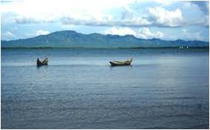
স্বাগতম

Slide 2
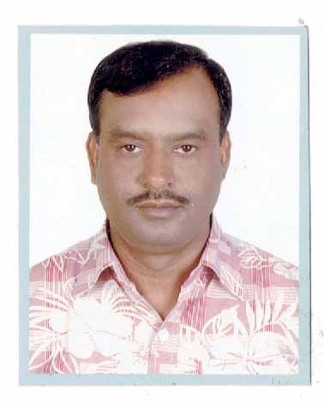
পরিচিতি
মোঃ হানিফ মোল্যা
সহকারী শিক্ষক( ICT)
কোন্দারদিয়া ইসলামিয়া দাঃ মাদ্রাসা
বোয়ালমারী, ফরিদপুর।
hanifmolla518@gmail.com
নবম-দশম শ্রেণি
বাংলা ১ম পত্র
সময়ঃ 45 মিঃ
তারিখঃ 14-০4-2020

Slide 3
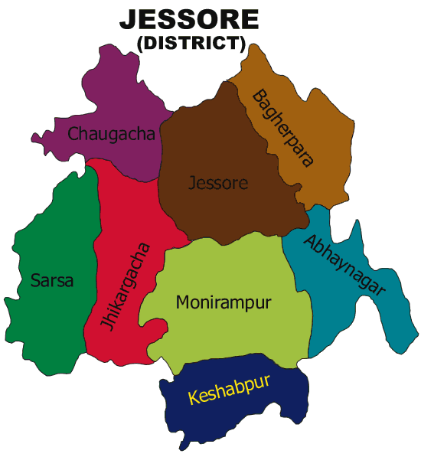
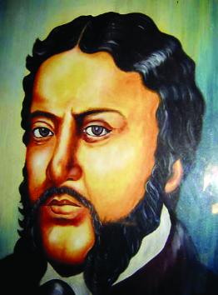
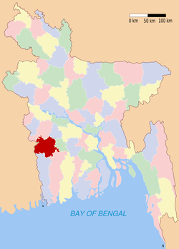
এসো নিচের ছবিগুলো দেখি
মাইকেল মধুসূদন দত্ত

Slide 4
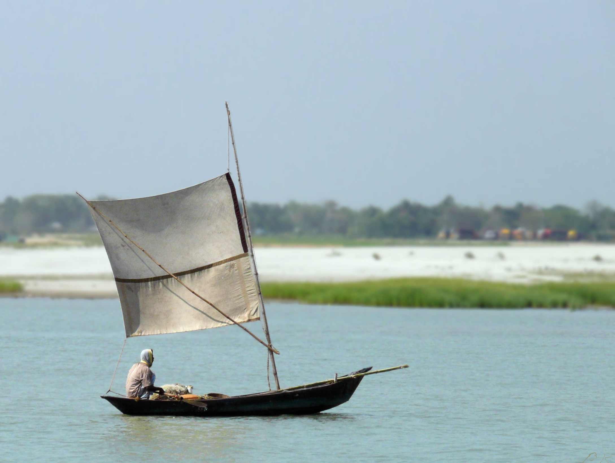
কপোতাক্ষ নদ
মাইকেল মধুসূদন দত্ত
পৃষ্ঠা-১৭২ থেকে ১৭৩

Slide 5
শিখনফল
এই পাঠ শেষে শিক্ষার্থীরা ...
মাইকেল মধুসূদন দত্ত সম্পর্কে বলতে পারবে।
সনেট সম্পর্কে লিখতে পারবে।
কিছু নতুন শব্দের অর্থ বলতে পারবে।

Slide 6
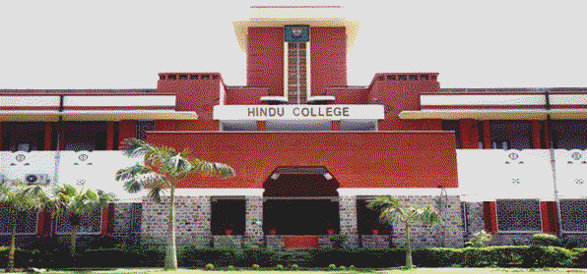
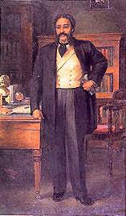
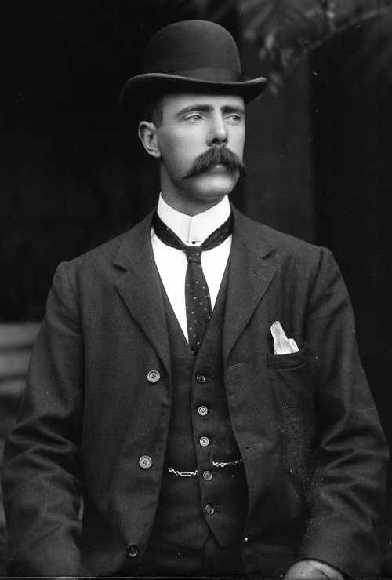
কবি পরিচিতি
হিন্দু কলেজ, কলকাতা
(প্রেসিডেন্সি বিশ্ববিদ্যালয়)
জন্মঃ জানু-২, ১৮২৪
খ্রিষ্টধর্ম গ্রহণ-১৮৪২
মাইকেল উপাধি

Slide 7
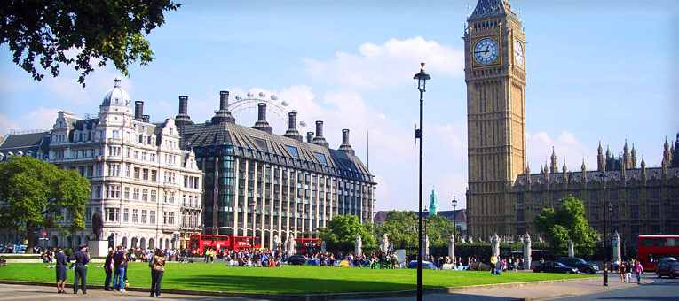
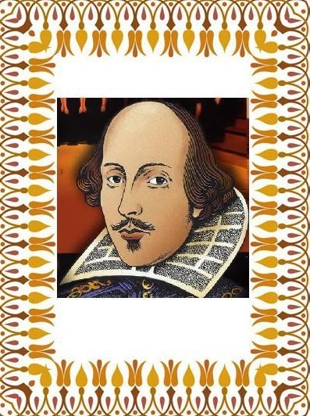
পাশ্চাত্য জীবনযাপনের প্রতি প্রবল ইচ্ছা
ইংরেজি ভাষায় সাহিত্য সাধনায় তীব্র আবেগ

Slide 8
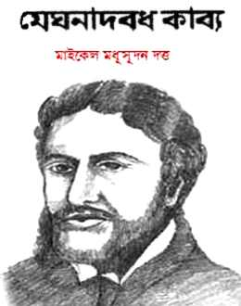
অমর কীর্তি
অন্যান্য কাব্যগ্রন্থ
তিলোত্তমাসম্ভব, বীরাঙ্গনা, ব্রজাঙ্গনা, চতুর্দশপদী
নাটক
কৃষ্ণকুমারী, শর্মিষ্ঠা, পদ্মাবতী
বাংলা কাব্যে অবদান
অমিত্রাক্ষর ছন্দ ও সনেট প্রবর্তন

Slide 9
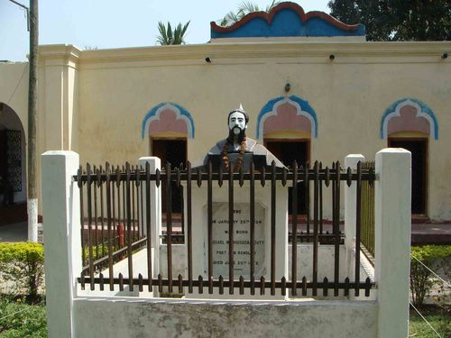
মৃত্যুঃ ২৯ জুন, ১৮৭৩

Slide 10
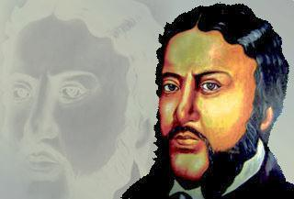
কপোতাক্ষ নদ
মাইকেল মধুসূদন দত্ত
সতত, হে নদ, তুমি পড় মোর মনে !
সতত তোমার কথা ভাবি এ বিরলে;
সতত (যেমতি লোক নিশার স্বপনে
শোনে মায়া-মন্ত্রধ্বনি) তব কলকলে
জুড়াই এ কান আমি ভ্রান্তির ছলনে !
বহু দেশে দেখিয়াছি বহু নদ-দলে,
কিন্তু এ স্নেহের তৃষ্ণা মিটে কার জলে?
দুগ্ধ-স্রোতোরূপী তুমি জন্মভূমি-স্তনে।

Slide 11
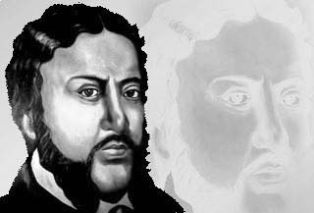
আর কি হে হবে দেখা?–যত দিন যাবে,
প্রজারূপে রাজরূপ সাগরেরে দিতে
বারি-রূপ কর তুমি; এ মিনতি, গাবে
বঙ্গজ জনের কানে, সখে, সখা-রীতে
নাম তার, এ প্রবাসে মজি প্রেম-ভাবে
লইছে যে তব নাম বঙ্গের সংগীতে।

Slide 12
কপোতাক্ষ নদ কবিতাটির কিছু বৈশিষ্ট্য...
মোট চরণ ; ১৪
প্রতি চরণে অক্ষর সংখ্যা ; ১৪
এ ধরনের কবিতাকে বলা হয়...
সনেট বা চতুর্দশপদী কবিতা

Slide 13
১ম আট স্তবক কে বলা হয় অষ্টক
(ভাবের প্রবর্তনা)
শেষ ছয় স্তবক কে বলা হয় ষষ্টক
(ভাবের পরিণতি)
+
=
সনেট

Slide 14
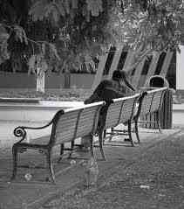
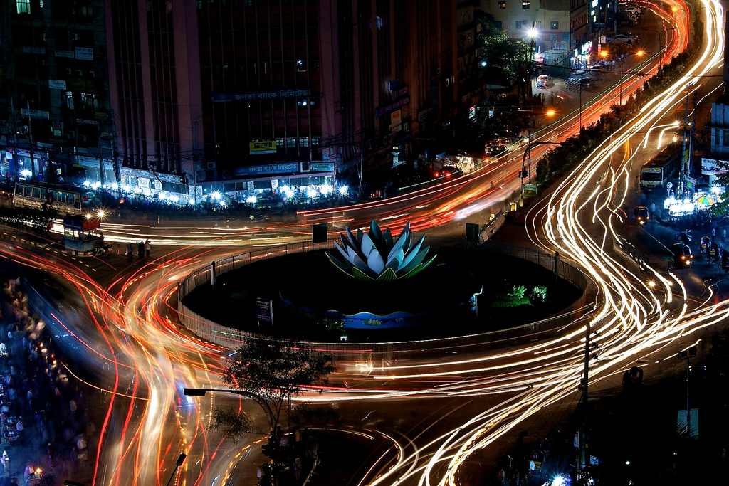
শব্দার্থ
বিরলে
নিশা
রাত্রি
একান্ত নিরিবিলিতে

Slide 15
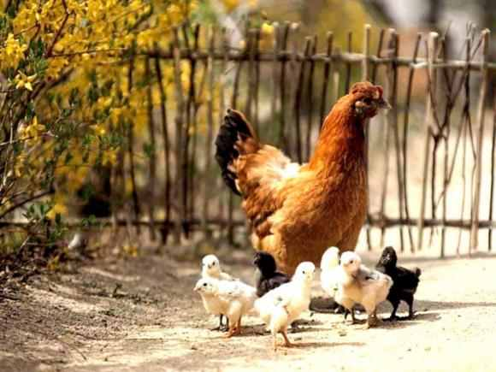
শব্দার্থ
সতত
ভ্রান্তি
২ + ২ = ৫
ভুল
সর্বদা, সবসময়

Slide 16
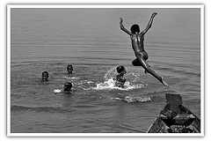
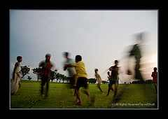
দলীয় কাজ
উপরের ছবিগুলো দেখে তোমাদের কোন স্মৃতি মনে পড়ে তা খাতায় লিখ।

Slide 17
শিখন মূল্যায়ন
মাইকেল মধুসূদন দত্ত কোন দেশের নাগরিক?
কপোতাক্ষ নদ কবিতাটি কেন সনেট জাতীয় কবিতা?
মেঘনাদবধ কাব্য কার রচনা?

Slide 18
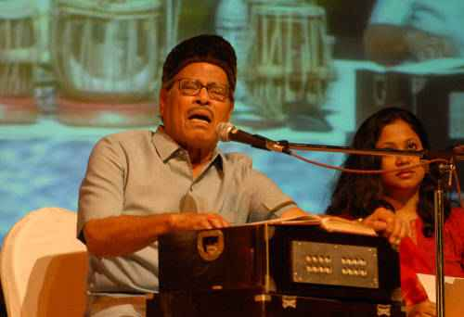
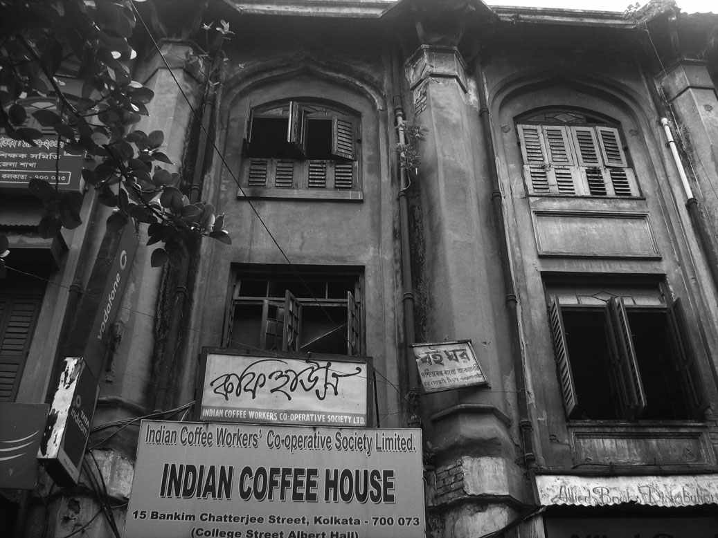
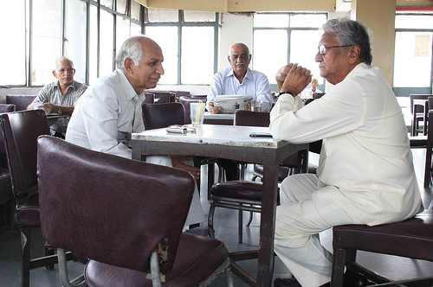
মান্না দে
বাড়ীর কাজ
কফি হাউজ
কপোতাক্ষ নদ কবিতা অবলম্বনে ছবি গুলো দেখে কি অনুভূতি প্রকাশ পেয়েছে ১০ টি বাক্যে লিখে আনবে।

Slide 19
ধন্যবাদ
সবাইকে ধন্যবাদ

